Slide 1
1. 필터
필터(filter)란 글자 그대로 여과기 역할을 하는 프로그램이다.
필터는 자바 클래스 형태로 구현해야 하며, 이 클래스를 필터 클래스(filter class)라고 한다.
초기화된 필터는 웹 브라우저와 웹 컴포넌트 사이에 위치한다.
웹 브라우저가 웹 컴포넌트를 호출하면 필터가 대신 호출되고, 필터는 사전 작업을 수행한 다음에 웹 컴포넌트를 호출한다.
웹 컴포넌트가 할 일을 끝내면 실행의 제어는 다시 필터로 돌아가고, 필터는 사후 작업을 수행한 후 웹 브라우저로 응답을 보낸다.
인스턴스화
초기화
필터 클래스
필터 객체
필터
[그림 11-1] 필터 클래스, 필터 객체, 필터
호출
호출
웹 브라우저
필터
웹 컴포넌트
응답
응답
[그림 11-2] 필터가 위치하는 곳

Slide 2
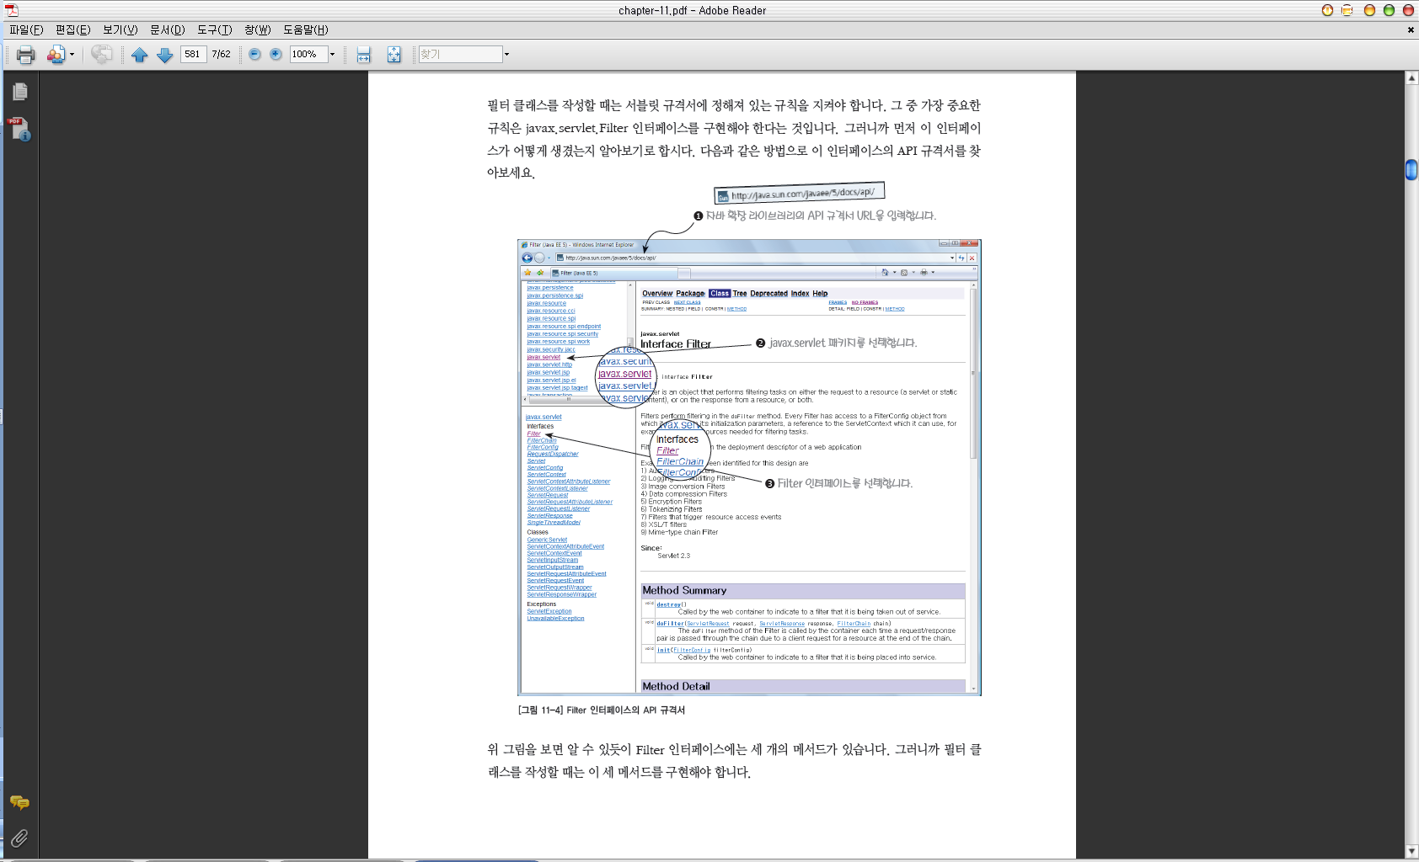
2. 필터 클래스의 작성, 설치, 등록
필터 클래스를 작성할 때는 서블릿 규격서에 정해져 있는 규칙을 지켜야 한다. 그 중 가장 중요한 규칙은 javax.servlet.Filter 인터페이스를 구현해야 한다는 것이다.

Slide 3
2. 필터 클래스의 작성, 설치, 등록
Filter 인터페이스에는 다음과 같은 세 개의 메서드가 있다.
doFilter 메서드는 웹 브라우저가 웹 컨테이너로 요청을 보냈을 때 호출되는 메서드이다.
init 메서드는 필터의 초기화 작업이 수행될 때 호출되는 메서드이고, destroy 메서드는 필터가 웹 컨테이너에 의해 제거되기 직전에 호출되는 메서드이다.
public class SimpleFilter implements Filter { public void init(FilterConfig config) throws ServletException { } public void doFilter(ServletRequest request, ServletResponse response, FilterChain chain) throws IOException, ServletException { } public void destroy() { } }
웹 컨테이너가 필터 객체를
초기화할 때 호출되는 메서드
웹 브라우저가 웹 컨테이너로
요청을 보냈을 때 호출되는 메서드
웹 컨테이너가 필터 객체를
제거하기 직전에 호출되는 메서드

Slide 4
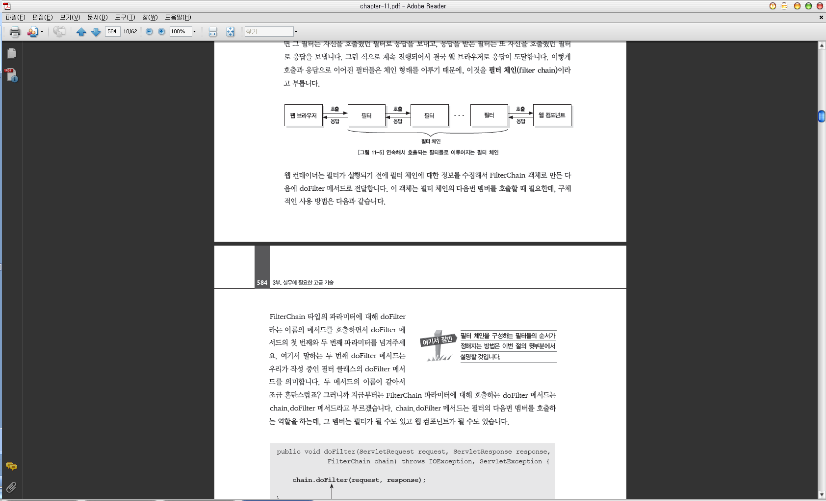
2. 필터 클래스의 작성, 설치, 등록
doFilter 메서드의 첫 번째와 두 번째 파라미터는 요청 객체와 응답 객체이며, 필터가 없었더라면 이 두 객체는 웹 컨테이너가 웹 컴포넌트로 직접 넘겨주었을 것이다.
doFilter 메서드의 세 번째 파라미터는 필터 체인을 표현하는 FilterChain 객체이다.
웹 컨테이너가 넘겨주는 요청 객체
웹 컨테이너가 넘겨주는 응답 객체
public void doFilter(ServletRequest request, ServletResponse response, FilterChain chain) throws IOException, ServletException { }
[그림 11-5] 연속해서 호출되는 필터들로 이루어지는 필터 체인

Slide 5
2. 필터 클래스의 작성, 설치, 등록
doFilter 메서드 안에서 세 번째 파라미터에 대해 doFilter라는 이름의 메서드를 호출하면서 doFilter 메서드가 받은 첫 번째와 두 번째 파라미터를 넘겨주면 필터 체인의 다음번 멤버가 호출된다.
public void doFilter(ServletRequest request, ServletResponse response, FilterChain chain) throws IOException, ServletException { chain.doFilter(request, response); }
필터 체인의 다음번 멤버를 호출하는 메서드

Slide 6
2. 필터 클래스의 작성, 설치, 등록
다음은 웹 컴포넌트가 실행되기 전과 후에 System.out.println 메서드를 이용해서 메시지를 출력하는 필터 클래스이다.
필터 클래스를 작성한 다음에 해야 할 일은 다음과 같다.
필터 클래스를 컴파일한다.
컴파일 결과물을 웹 컨테이너에 설치한다.
필터 클래스를 web.xml 파일에 등록한다.
[예제 11-1] 아주 간단한 필터 클래스
package myfilter; import javax.servlet.*; import java.io.*; public class SimpleFilter implements Filter { public void init(FilterConfig config) throws ServletException { } public void doFilter(ServletRequest request, ServletResponse response, FilterChain chain) throws IOException, ServletException { System.out.println(“ 이제 곧 웹 컴포넌트가 시작될 것입니다. ”); chain.doFilter(request, response); System.out.println( “이제 막 웹 컴포넌트가 완료되었습니다. ”); } public void destroy() { } }

Slide 7
2. 필터 클래스의 작성, 설치, 등록
필터 클래스를 web.xml 파일에 등록하려면 루트 엘리먼트인 <web-app>의 아래에 <filter>와 <filter-mapping>이라는 두 개의 엘리먼트를 추가해야 한다.
<filter> 엘리먼트 안에는 <filter-name>과 <filter-class>라는 두 개의 서브엘리먼트를 써야 하며, 이 둘은 각각 필터 이름과 필터 클래스 이름을 포함하는 역할을 한다.
<web-app> <filter> </filter> <filter-mapping> </filter-mapping> </web-app>
필터를 등록하는 엘리먼트
필터를 적용할 웹 컴포넌트를 지정하는 엘리먼트
필터 이름
<filter> <filter-name>simple-filter</filter-name> <filter-class>myfilter.SimpleFilter</filter-class> </filter>
필터 클래스 이름

Slide 8
2. 필터 클래스의 작성, 설치, 등록
<filter-mapping> 엘리먼트 <filter-name>와 <servlet-name>, <url-pattern> 중 한 서브엘리먼트를 써야 한다. <filter-name> 이 안에는 <filter> 엘리먼트 안에 썼던 것과 동일한 필터 이름을 써야 하고, <servlet-name>과 <url-pattern> 중 어느 것을 써야 할지는 몇 개의 웹 컴포넌트의 해당 필터를 적용할 것인지에 따라서 결정된다.
필터를 특정한 한 웹 컴포넌트에만 적용하고자 할 때는 <servlet-name> 서브엘리먼트에 해당 웹 컴포넌트의 이름을 지정하면 된다.
필터 이름
<filter-mapping> <filter-name>simple-filter</filter-name> <servlet-name>hello-servlet</servlet-name> </filter-mapping>
필터를 적용할 웹 컴포넌트의 이름

Slide 9
2. 필터 클래스의 작성, 설치, 등록
필터를 여러 개의 웹 컴포넌트에 한꺼번에 적용하고자 할 때는 <url-pattern> 서브엘리먼트에 해당 웹 컴포넌트들의 URL 패턴을 쓰면 된다.
필터를 같은 웹 애플리케이션 디렉터리 내에 있는 모든 웹 컴포넌트에 적용하려면 <url-pattern> 엘리먼트 안에 /*라고 쓰면 된다.
필터를 같은 웹 애플리케이션 디렉터리 내에 있는 모든 JSP 페이지에 적용하려면 <url-pattern> 엘리먼트 안에 *.jsp라고 쓰면 된다.
<filter-mapping> <filter-name>simple-filter</filter-name> <url-pattern>/*</url-pattern> </filter-mapping>
같은 웹 애플리케이션 디렉터리에 있는
모든 웹 컴포넌트를 가리키는 URL 패턴
<filter-mapping> <filter-name>simple-filter</filter-name> <url-pattern>*.jsp</url-pattern> </filter-mapping>
같은 웹 애플리케이션 디렉터리에 있는
모든 웹 컴포넌트를 가리키는 URL 패턴

Slide 10
2. 필터 클래스의 작성, 설치, 등록
<url-pattern> 엘리먼트 안에 계층적인 URL 경로명을 쓸 수도 있다. 이 경로명은 웹 애플리케이션 디렉터리의 루트 디렉터리를 의미하는 슬래시(/) 문자로 시작해야 한다.
<url-pattern> 엘리먼트 안에 계층적인 URL 경로명을 쓸 때는 와일드카드(*)문자와 파일 확장자를 함께 쓰면 안 된다.
<filter-mapping> <filter-name>simple-filter</filter-name> <url-pattern>/sub1/*</url-pattern> </filter-mapping>
/sub1/이라는 URL 경로명으로 시작하는
모든 웹 컴포넌트를 가리키는 URL 패턴
<filter-mapping> <filter-name>simple-filter</filter-name> <url-pattern>/sub1/*.jsp</url-pattern> </filter-mapping>
잘못된 URL 패턴

Slide 11
2. 필터 클래스의 작성, 설치, 등록
<filter-mapping> 엘리먼트 안에 여러 개의 <url-pattern> 서브엘리먼트를 쓸 수도 있다.
<filter-mapping> 엘리먼트 안에 여러 개의 <servlet-name> 엘리먼트를 쓸 수도 있고, <servlet-name>과 <url-pattern> 엘리먼트를 혼용해서 쓸 수도 있다.
<filter-mapping> <filter-name>simple-filter</filter-name> <url-pattern>/sub1/*</url-pattern> <url-pattern>/sub2/*</url-pattern> </filter-mapping>
URL 경로명이 /sub1/ 또는 /sub2/로 시작하는
모든 웹 컴포넌트에 필터를 적용합니다
<filter-mapping> <filter-name>simple-filter</filter-name> <url-pattern>/sub1/*</url-pattern> <url-pattern>/sub2/*</url-pattern> <servlet-name>hello-servlet</servlet-name> </filter-mapping>
URL 경로명이 /sub1/ 또는 /sub2/로 시작하는 웹 컴포넌트와
이름이 hello-servlet인 서블릿에 필터를 적용합니다

Slide 12
2. 필터 클래스의 작성, 설치, 등록
앞 페이지의 <filter-mapping> 엘리먼트는 다음과 같은 세 개의 <filter-mapping> 엘리먼트를 쓴 것과 똑같은 효과를 갖는다.
<filter-mapping> <filter-name>simple-filter</filter-name> <url-pattern>/sub1/*</url-pattern> </filter-mapping> <filter-mapping> <filter-name>simple-filter</filter-name> <url-pattern>/sub2/*</url-pattern> </filter-mapping> <filter-mapping> <filter-name>simple-filter</filter-name> <servlet-name>hello-servlet</servlet-name> </filter-mapping>

Slide 13
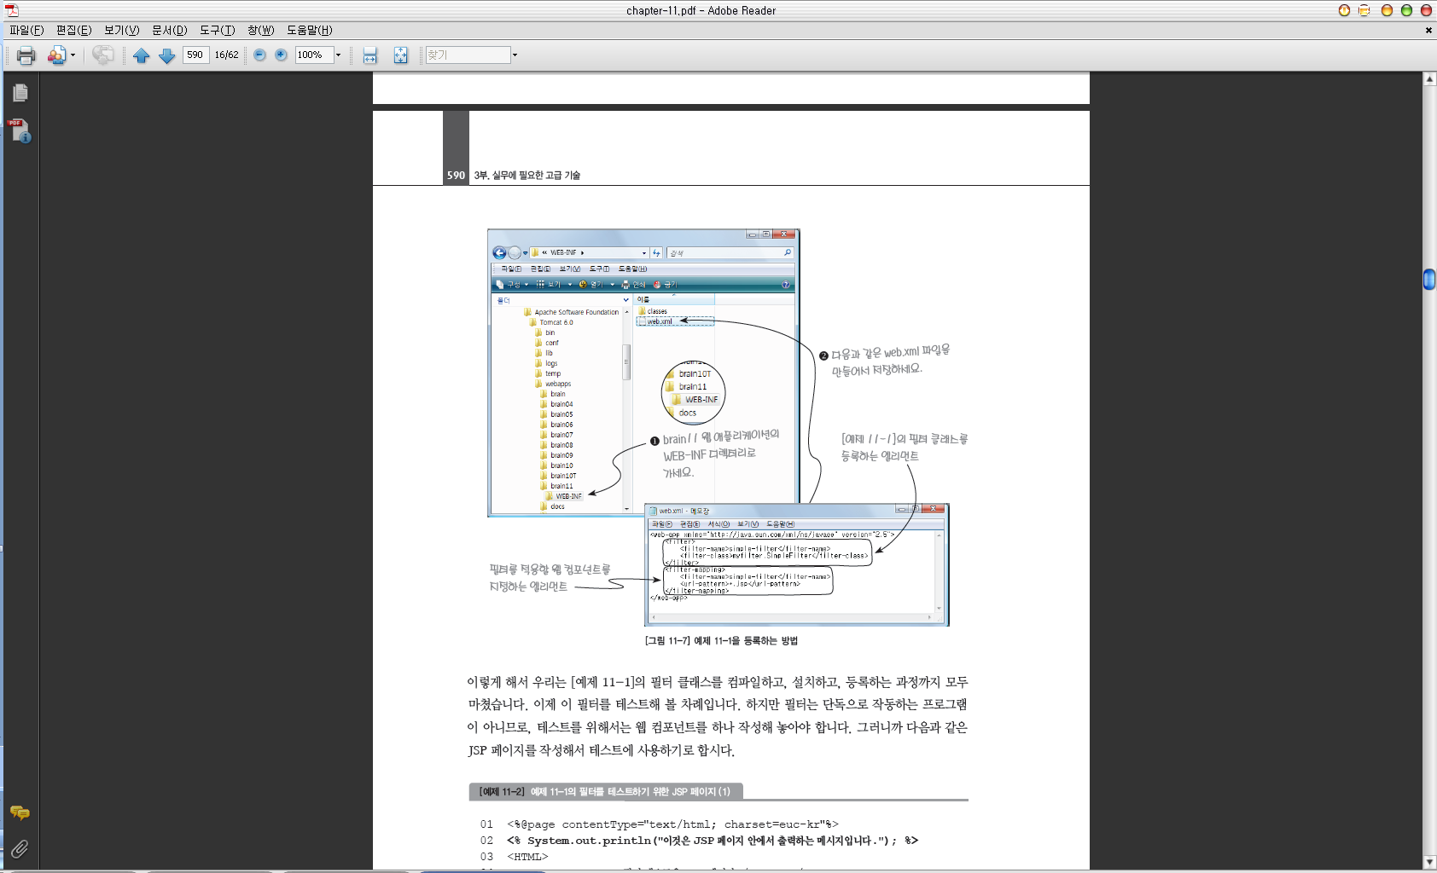
2. 필터 클래스의 작성, 설치, 등록
[그림 11-7] 예제 11-1을 등록하는 방법

Slide 14
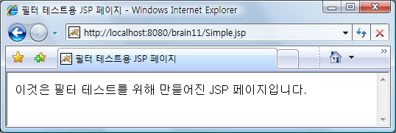
2. 필터 클래스의 작성, 설치, 등록
[예제 11-2] 예제 11-1의 필터를 테스트하기 위한 JSP 페이지 ( 1 )
<%@page contentType= “text/html; charset=euc-kr ”%> <% System.out.println( “이것은 JSP 페이지 안에서 출력하는 메시지입니다. ”); %> <HTML> <HEAD><TITLE>필터 테스트용 JSP 페이지</TITLE></HEAD> <BODY> 이것은 필터 테스트를 위해 만들어진 JSP 페이지입니다. </BODY> </HTML>
[그림 11-8] 예제 11-2의 실행 결과

Slide 15
2. 필터 클래스의 작성, 설치, 등록
1) 톰캣의 logs 디렉터리로
가십시오.
2) stdout_오늘일자.log에 해당하는
파일을 텍스트 에디터로 열어보십시오.
필터에서 출력한 메시지
JSP 페이지에서 출력한 메시지
[그림 11-9] 예제 11-1의 필터가 실행되었음을 확인하는 방법

Slide 16
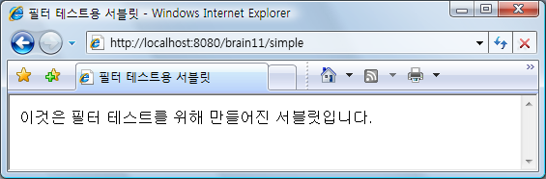
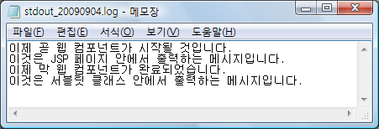
2. 필터 클래스의 작성, 설치, 등록
[예제 11-3] 예제 11-1의 필터를 테스트하기 위한 서블릿 클래스
package myservlet; import javax.servlet.http.*; import javax.servlet.*; import java.io.*; public class SimpleServlet extends HttpServlet { public void doGet(HttpServletRequest request, HttpServletResponse response) throws IOException, ServletException { System.out.println( “이것은 서블릿 클래스 안에서 출력하는 메시지입니다. ”); response.setContentType( “text/html;charset=euc-kr ”); PrintWriter out = response.getWriter(); out.println( “<HTML> ”); out.println( “<HEAD><TITLE>필터 테스트용 서블릿</TITLE></HEAD> ”); out.println( “<BODY> ”); out.println( “이것은 필터 테스트를 위해 만들어진 서블릿입니다. ”); out.println( “</BODY> ”); out.println( “</HTML> ”); } }
톰캣의 log 디렉터리에 있는
stdout_오늘일자.log 파일
[예제 11-3]의
서블릿 클래스에서
출력한 메시지
[그림 11-11] 예제 11-3의 실행 결과
[그림 11-12] 예제 11-3를 실행한 후에 기록된 로그 메시지

Slide 17
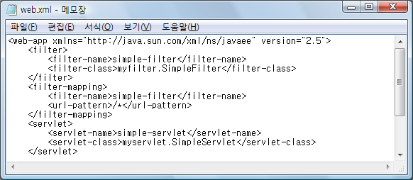
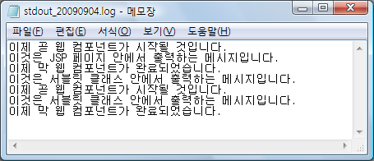
2. 필터 클래스의 작성, 설치, 등록
web.xml 파일을 열고 <filter-mapping> 엘리먼트의 <url-pattern> 서브엘리먼트 내용을 다음과 같이 /*로 고쳐서 JSP 페이지와 서블릿 클래스에 모두 필터가 적용되도록 만들어보자.
URL 패턴을 /*로 고치세요
[그림 11-13] 필터가 웹 애플리케이션의 모든 웹 컴포넌트에 적용되도록 만드는 방법
필터에서 출력한 메시지
[예제 11-3]의 서블릿 클래스에서 출력한 메시지
[그림 11-14] 예제 11-3을 다시 실행한 후에 기록된 로그 메시지

Slide 18
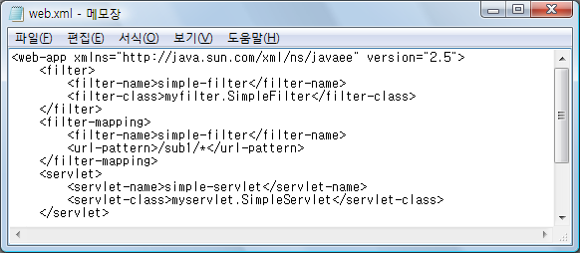
2. 필터 클래스의 작성, 설치, 등록
web.xml 파일을 열고 <url-pattern> 엘리먼트의 내용을 다음과 같이 /sub1/*로 고쳐보자.
URL 패턴을 /sub1/*로 고치세요
[그림 11-15] /sub1/으로 시작하는 URL 경로명의 웹 컴포넌트에 필터가 적용되도록 만드는 방법
[예제 11-4] 예제 11-1의 필터를 테스트하기 위한 JSP 페이지 (2)
<%@page contentType= “text/html; charset=euc-kr ”%> <% System.out.println(“이것은 sub1 디렉터리에 있는 JSP 페이지에서 출력하는 메시지입니다. ”); %> <HTML> <HEAD><TITLE>필터 테스트용 JSP 페이지</TITLE></HEAD> <BODY> 이것은 필터 테스트를 위해 만들어진 JSP 페이지입니다. </BODY> </HTML>

Slide 19
2. 필터 클래스의 작성, 설치, 등록
[예제 11-2]에서 출력한 메시지
[예제 11-3]에서 출력한 메시지
필터에서
출력한 메시지
[예제 11-4]에서 출력한 메시지
[그림 11-16] 예제 11-2, 예제 11-3, 예제 11-4를 실행했을 때 기록되는 로그 메시지

Slide 20
2. 필터 클래스의 작성, 설치, 등록
필터 클래스의 init 메서드와 destroy 메서드
필터의 라이프 사이클 동안 단 한 번만 실행하면 되는 코드는 필터 클래스의 init 메서드나 destroy 메서드에 기술하는 것이 좋다.
[예제 11-5] 로그 메시지를 특정 로그 파일로 출력하는 필터 클래스 - 미완성
package myfilter; import javax.servlet.*; import java.io.*; public class LogMessageFilter implements Filter { PrintWriter writer; public void init(FilterConfig config) throws ServletException { try { writer = new PrintWriter(new FileWriter( “C:\\logs\\myfilter.log ”, true), true); } catch (IOException e) { throw new ServletException( “로그 파일을 열 수 없습니다. ”); } } public void doFilter(ServletRequest request, ServletResponse response, FilterChain chain) throws IOException, ServletException { writer.println( “이제 곧 웹 컴포넌트가 시작될 것입니다. ”); writer.flush(); chain.doFilter(request, response); writer.println( “이제 막 웹 컴포넌트가 완료되었습니다. ”); writer.flush(); } public void destroy() { writer.close(); } }

Slide 21
2. 필터 클래스의 작성, 설치, 등록
필터 클래스의 init 메서드와 destroy 메서드
필터의 초기화 파라미터란 필터 클래스에서 사용할 데이터를 web.xml 파일 안에 이름-값 쌍으로 지정해 놓은 것을 말한다.
필터의 초기화 파라미터는 <filter> 엘리먼트 안에 <init-param> 서브엘리먼트를 추가하고, 그 안에 다시 <param-name>과 <param-value> 서브엘리먼트를 추가해서 등록할 수 있다.
필터 클래스의 init 메서드 안에서 필터의 초기화 파라미터를 읽어오려면 FilterConfig 파라미터에 대해 getInitParameter 메서드를 호출하면 된다.
<filter> <filter-name>log-filter</filter-name> <filter-class>myfilter.LogMessageFilter</filter-class> <init-param> <param-name>FILE_NAME</param-name> <param-value>C:\\logs\\myfilter.log</param-value> </init-param> </filter>
초기화 파라미터의 이름
초기화 파라미터의 값
String filename = config.getInitParameter( “FILE_NAME ”);
초기화 파라미터의 값을 가져오는 메서드

Slide 22
2. 필터 클래스의 작성, 설치, 등록
필터 클래스의 init 메서드와 destroy 메서드
[예제 11-6] 로그 메시지를 별도의 파일로 출력하는 필터 클래스 - 완성
package myfilter; import javax.servlet.*; import java.io.*; public class LogMessageFilter implements Filter { PrintWriter writer; public void init(FilterConfig config) throws ServletException { String filename = config.getInitParameter( “FILE_NAME ”) ; if (filename == null) throw new ServletException( “로그 파일의 이름을 찾을 수 없습니다. ”); try { writer = new PrintWriter(new FileWriter(filename, true), true); } catch (IOException e) { throw new ServletException( “로그 파일을 열 수 없습니다. ”); } } public void doFilter(ServletRequest request, ServletResponse response, FilterChain chain) throws IOException, ServletException { writer.println( “웹 컴포넌트가 시작될 것입니다. ”); writer.flush(); chain.doFilter(request, response); writer.println( “웹 컴포넌트가 완료되었습니다. ”); writer.flush(); } public void destroy() { writer.close(); } }

Slide 23
2. 필터 클래스의 작성, 설치, 등록
필터 클래스의 init 메서드와 destroy 메서드
[예제 11-6]의 필터를 등록하는 엘리먼트
이 필터를 적용할 웹 프로그램을 지정하는 엘리먼트
[그림 11-17] 예제 11-6을 등록하는 방법

Slide 24
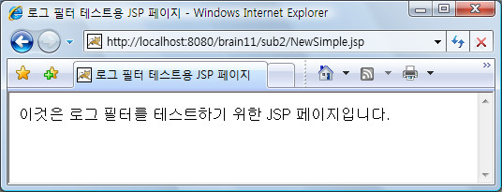
2. 필터 클래스의 작성, 설치, 등록
필터 클래스의 init 메서드와 destroy 메서드
[예제 11-7] 예제 11-6의 필터를 테스트하기 위한 JSP 페이지
<%@page contentType= “text/html; charset=euc-kr ”%> <HTML> <HEAD><TITLE>로그 필터 테스트용 JSP 페이지</TITLE></HEAD> <BODY> 이것은 로그 필터를 테스트하기 위한 JSP 페이지입니다. </BODY> </HTML>
[그림 11-18] 예제 11-7의 실행 결과

Slide 25
2. 필터 클래스의 작성, 설치, 등록
필터 클래스의 init 메서드와 destroy 메서드
2) myfilter.log 파일을
텍스트 에디터로 열어보세요.
1) C:\logs 디렉터리로 가세요.
[예제 11-6]의 필터에서
출력한 메시지
[그림 11-19] 예제 11-6의 필터가 실행되었음을 확인하는 방법

Slide 26
2. 필터 클래스의 작성, 설치, 등록
요청 메시지와 응답 메시지에 포함된 정보 조회하기
웹 브라우저로부터 요청이 올 때마다 웹 브라우저의 IP 주소와 웹 자원의 컨텐트 타입을 로그 파일에 기록하는 필터 클래스를 작성해보자.
필터 클래스의 doFilter 메서드 안에서 웹 브라우저의 IP 주소를 가져오기 위해서는 ServletRequest 파라미터에 대해 getRemoteAddr 메서드를 호출하면 된다.
필터 클래스의 doFilter 메서드 안에서 웹 자원의 컨텐트 타입을 가져오기 위해서는 ServletResponse 파라미터에 대해 getContentType 메서드를 호출하면 된다.
String clientAddr = request.getRemoteAddr();
클라이이언트의 IP 주소를 가져오는 메서드
String contentType = response.getContentType();
응답 메시지에 포함된 컨텐트 타입을
가져오는 메서드

Slide 27
2. 필터 클래스의 작성, 설치, 등록
요청 메시지와 응답 메시지에 포함된 정보 조회하기
[예제 11-8] 유용한 정보를 포함한 로그 메시지를 기록하는 필터 클래스
package myfilter; import javax.servlet.*; import java.io.*; import java.util.*; public class NewLogMessageFilter implements Filter { PrintWriter writer; public void init(FilterConfig config) throws ServletException { String filename = config.getInitParameter( “FILE_NAME ”); if (filename == null) throw new ServletException( “로그 파일의 이름을 찾을 수 없습니다. ”); try { writer = new PrintWriter(new FileWriter(filename, true), true); } catch (IOException e) { throw new ServletException( “로그 파일을 열 수 없습니다. ”); } } public void doFilter(ServletRequest request, ServletResponse response, FilterChain chain) throws IOException, ServletException { GregorianCalendar now = new GregorianCalendar(); writer.printf( “현재일시: %TF %TT %n ”, now, now); String clientAddr = request.getRemoteAddr(); writer.printf( “클라이언트 주소: %s %n ”, clientAddr); chain.doFilter(request, response); String contentType = response.getContentType(); writer.printf( “문서의 컨텐트 타입: %s %n ”, contentType); writer.println(“--------------------------------------------------- ”); } public void destroy() { writer.close(); } }
[그림 11-20] 예제 11-8을 등록하는 방법

Slide 28
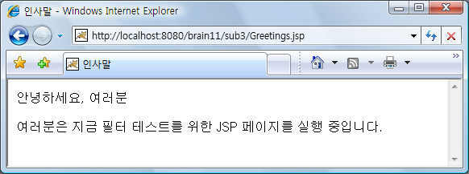
2. 필터 클래스의 작성, 설치, 등록
요청 메시지와 응답 메시지에 포함된 정보 조회하기
[예제 11-9] 예제 11-8의 필터 클래스를 테스트하기 위한 JSP 페이지
<%@page contentType= “text/html; charset=euc-kr ”%> <HTML> <HEAD><TITLE>인사말</TITLE></HEAD> <BODY> 안녕하세요, 여러분 <BR><BR> 여러분은 지금 필터 테스트를 위한 JSP 페이지를 실행 중입니다. </BODY> </HTML>
[그림 11-21] 예제 11-9의 실행 결과

Slide 29
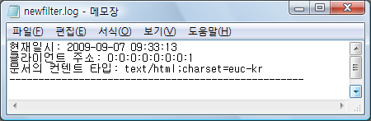
2. 필터 클래스의 작성, 설치, 등록
요청 메시지와 응답 메시지에 포함된 정보 조회하기
2) newfilter.log 파일을
텍스트 에디터로 열어보세요.
1) C:\logs 디렉터리로 가세요.
[예제 11-8]의 필터에서
출력한 메시지
[그림 11-22] 예제 11-8의 필터가 실행되었음을 확인하는 방법

